Slide 1



Praca inżynierska
System do monitorowania obciążenia zasobów maszyn w organizacji
Oskar Jankowski
Promotor: mgr inż. Marek Wdowiak
Warszawa, 17 stycznia 2023 r.

Slide 2



Agenda
Motywacja
Cel projektu
Wykorzystane narzędzia
Architektura systemu
Komponent agenta
Przykłady działania
Dalszy rozwój

Slide 3

Motywacja

Slide 4

Cel projektu
Monitorowanie
Zdalny dostęp
Przechowywanie danych
Prostota

Slide 5







Wykorzystane narzędzia
C# oraz JavaScript
ASP.NET Core
React
Docker
Microsoft SQL Server

Slide 6

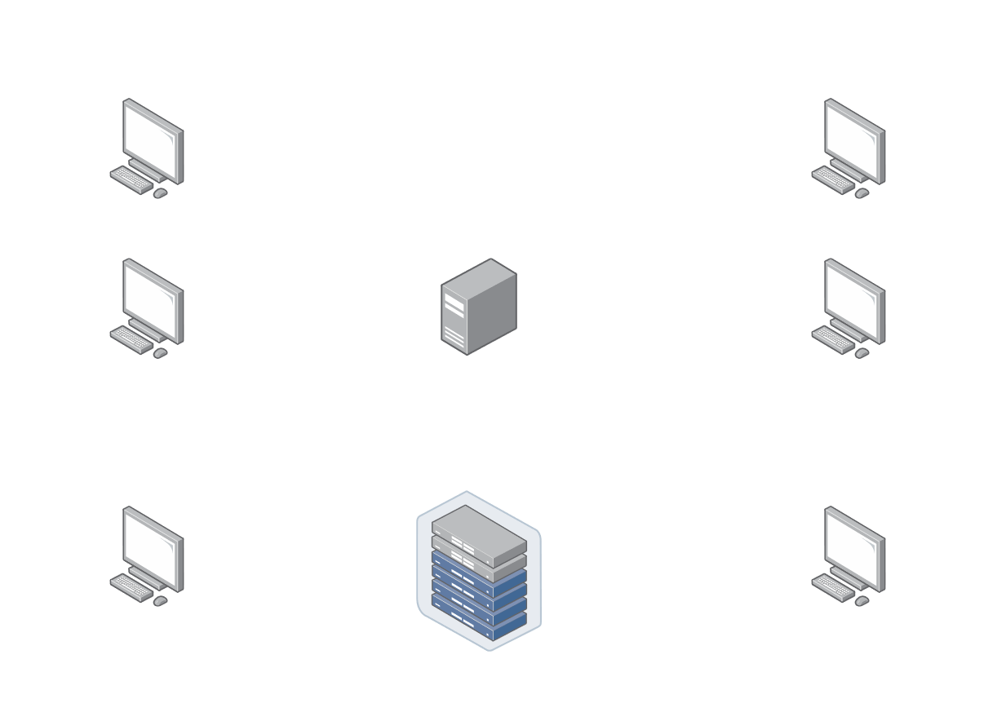
Architektura systemu

Slide 7

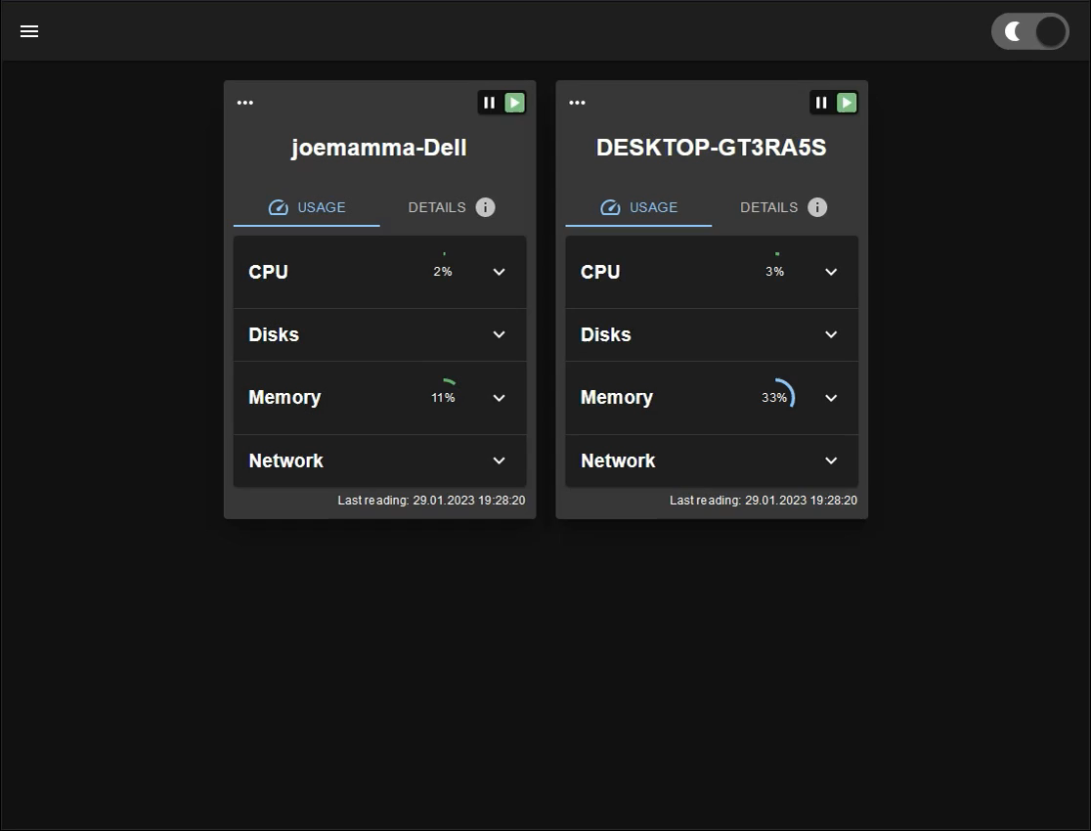
Aplikacja Klienta

Slide 8

Dalszy rozwój
Więcej danych
Publiczny dostęp
Analiza nagromadzonych danych

Slide 9


Podsumowanie
Zrealizowane wymagania funkcjonalne
Przygotowanie na dalszy rozwój

Slide 10
Dziękuję za uwagę

